Slide 1

Das MVC-Pattern Maximilian Bender von Säbelkampf
Kevin Basener

Slide 2

Agenda
Was ist MVC?
Wie funktioniert MVC?
Beispiel
Vor- und Nachteile
Verwandte Pattern

Slide 3
Was ist MVC?
Model-View-Controller
Notes:
Bekanntes Architekturpattern zum entwickeln von Software
Ursprünglich für benutzeroberflächen in smalltalk
Heutzutage viel in webentwicklung genutzt

Slide 4
Wie funktioniert MVC?
Controller
Steuerung
Model
Logik
View
UI
Quellen: [2]
Notes:
View: Zeigt die Daten an und nimmt Benutzereingaben auf.
Controller: Verarbeitet die Benutzereingaben und interagiert mit dem Model.
Model: Verwaltet die Daten und die Geschäftslogik.

Slide 5
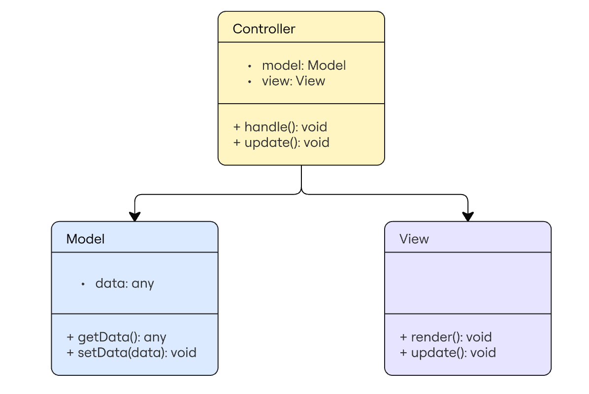
Wie funktioniert MVC?
Quellen: [2]

Slide 6
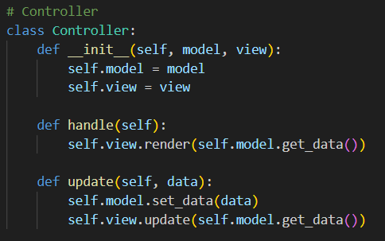
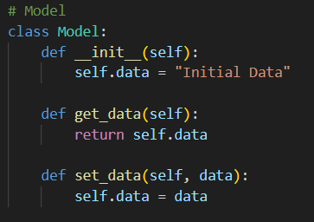
Wie funktioniert MVC? - Beispiel

Slide 7
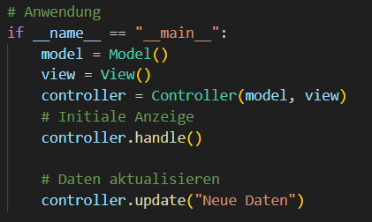
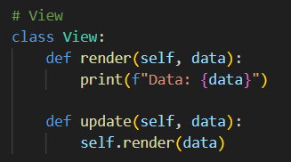
Wie funktioniert MVC? - Beispiel

Slide 8
Vorteile MVC?
Modularität
Strukturierung
Teamarbeit
MVC ermöglicht es, die Benutzeroberfläche zu ändern, ohne Änderungen an der Logik vornehmen zu müssen.
Separtion of Concerns führt zu einer besser strukturierten Codebasis. Vor allem bei großen Projekten von Vorteil.
Die Auftrennung von Modell, View und Controller ermöglicht es an unterschiedlichen Komponenten zu arbeitn.
Quellen: [5], [6]

Slide 9
Nachteile MVC?
Kopplung View/Controller
Overhead
Die Trennung der Komponenten führt zu höherem Overhead in der Kommunikation, was den Entwicklungsaufwand erhöht.
Änderungen in einer dieser Komponenten erfordern oft Anpassungen in der anderen.
Quellen: [5], [6]

Slide 10
Verwandte Pattern MV*
MVVM
Model
Logik
MPV
Model
Logik
ViewModel
Bindeglied
Presenter
Vermittler
View
UI
View
UI
Quellen: [4], [7], [8]

Slide 11
Danke für die Aufmerksamkeit

Slide 12
Quellenverzeichnis
[1] N. Delessy-Gassant und E. B. Fernandez, „The Secure MVC pattern,“ in 10th La-tin American and Caribbean Conference for Engineering and Technology, LACCEIInternational Symposium on Software Architecture and Patterns (LACCEI-ISAP-MiniPLoP’2012), Panama City, Panama, 2012.
[2] W. Cui, L. Huang, L. Liang und J. Li, „A Development Framework of PHP Based onMVC Design Patterns - FDF Framework,“ in 2009 Fourth International Conferenceon Computer Sciences and Convergence Information Technology, Date Added to IEEEXplore: 31 December 2009, Seoul, Korea (South): IEEE, Nov. 2009, S. 1077–1082.doi: 10.1109/ICCIT.2009.130.
[3] T. Olsson, D. Toll, A. Wingkvist und M. Ericsson, „Evolution and Evaluation of theModel-View-Controller Architecture in Games,“ in Proceedings of the 2015 IEEE/ACM4th International Workshop on Games and Software Engineering, IEEE, 2015, S. 8–14.doi: 10.1109/GAS.2015.10. Adresse: https://doi.org/10.1109/GAS.2015.10.
[4] D. S. Aihara, „A Journey Through the Land of Model-View Design Patterns,“ Masterof Science Thesis, Diss., Universidad Politécnica de Madrid und Blekinge Institute ofTechnology, 2012. Adresse: /mnt/data/a_journey_through_the_land_of_model_view_design_pattern.pdf.
[5] Anonymous, „Understanding MVC: A Study in Web Application Development,“EUDL (European Union Digital Library), 2020. Adresse: https://eudl.eu/doi/10.4108/eai.20-10-2020.2305151.
[6] Anonymous, „Demystifying MVC Architecture,“ ResearchGate, 2019. Adresse: https://www.researchgate.net/publication/334555489_Demystifying_MVC_Architecture.
[7] M. R. J. Qureshi und F. Sabir, „A COMPARISON OF MODEL VIEW CONTROL-LER AND MODEL VIEW PRESENTER,“ Journal of Computing and InformationTechnology, Jg. XX, Nr. YY, ZZ–ZZ, 2024.
[8] G. Arcos-Medina, J. Menéndez und J. Vallejo, „Comparative Study of Performanceand Productivity of MVC and MVVM design patterns,“ in Simposio Iberoamericano enProgramación Informática (Ibero-American Symposium on Computer Programming),Knowledge E, 2018, S. 241–252. doi: 10.18502/keg.v1i2.1498. Adresse: https://doi.org/10.18502/keg.v1i2.1498.

